Slide 1
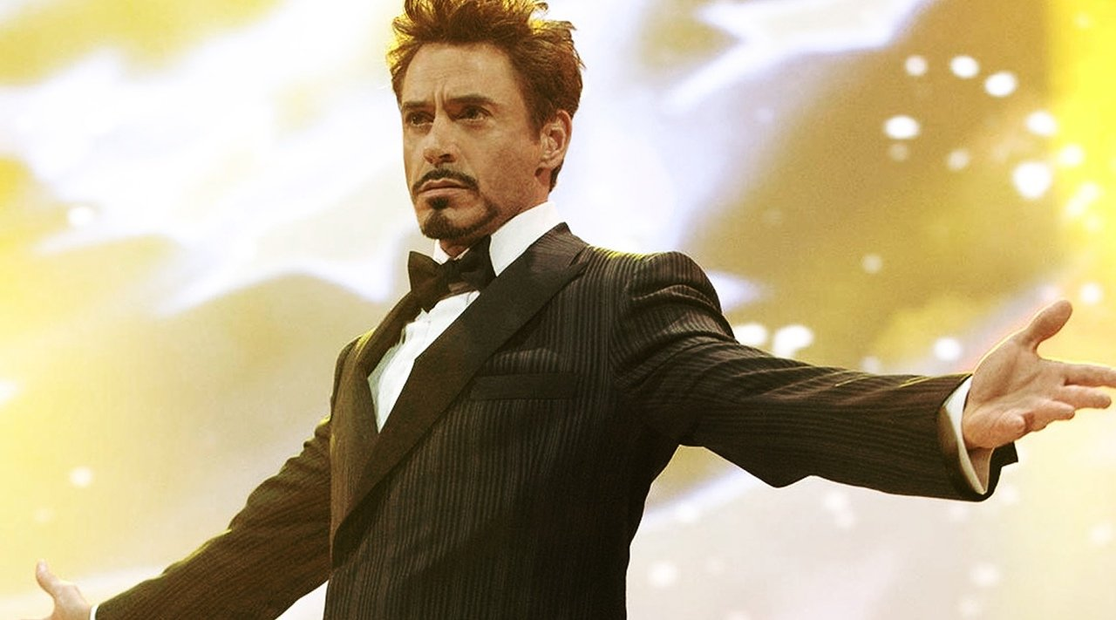



WEB-проект «Arch»
Выполн: Алиииина

Slide 2
WEB-проект «Arch»
Выполн: Алиииина

Slide 3



Slide 4

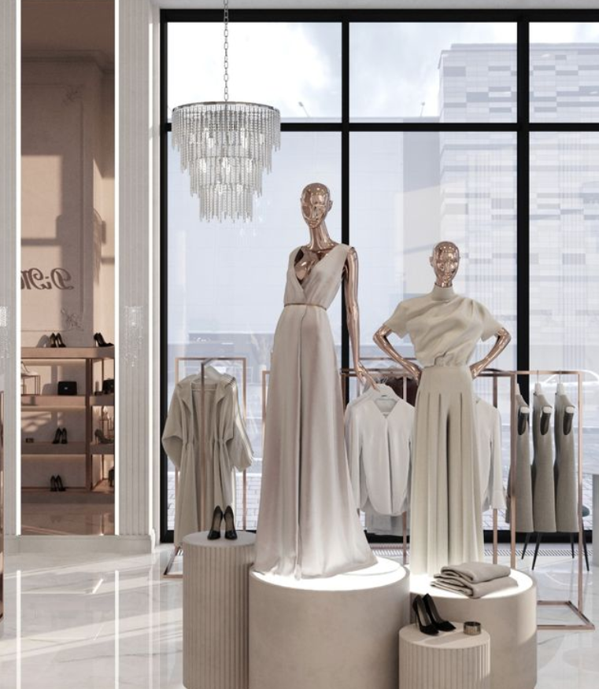
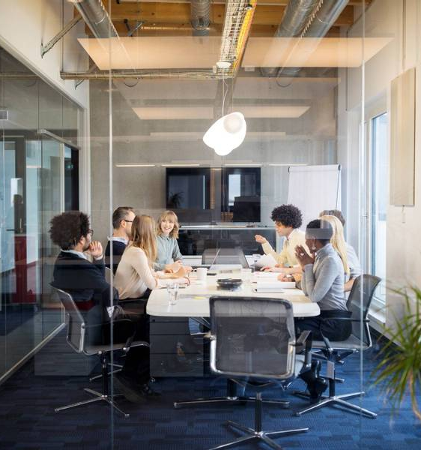
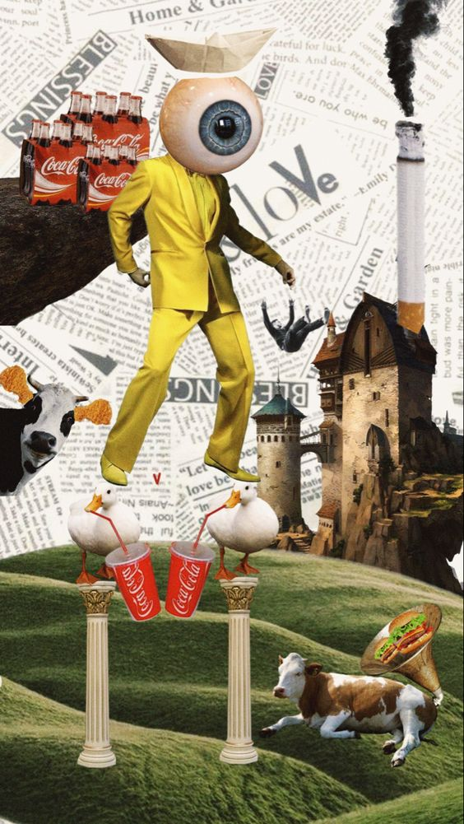
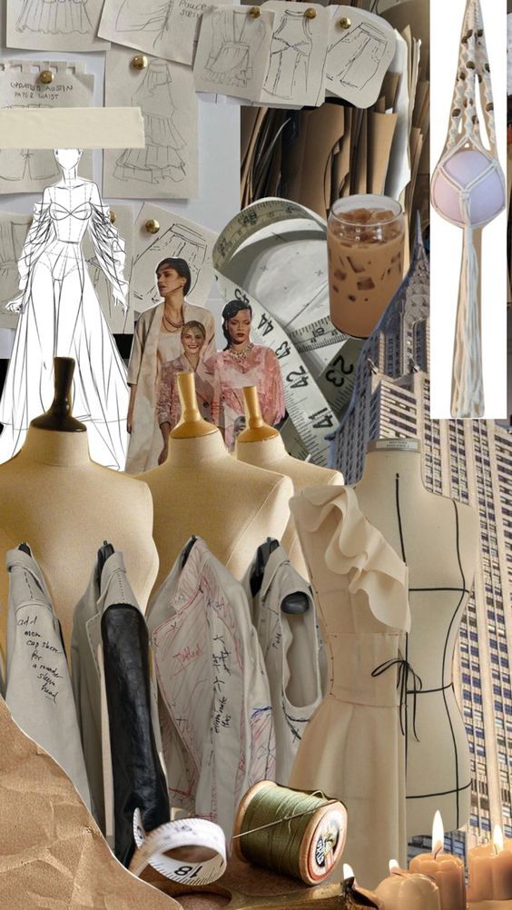
Раздел 1
Идеи

Slide 5
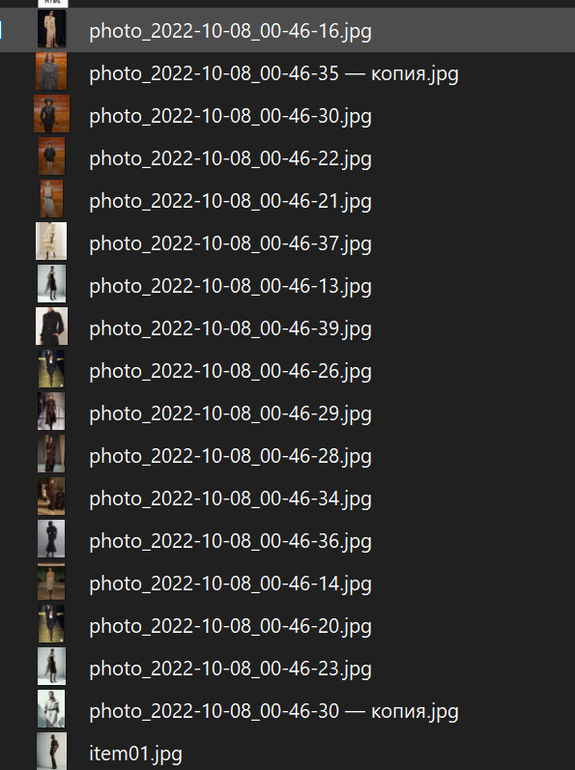

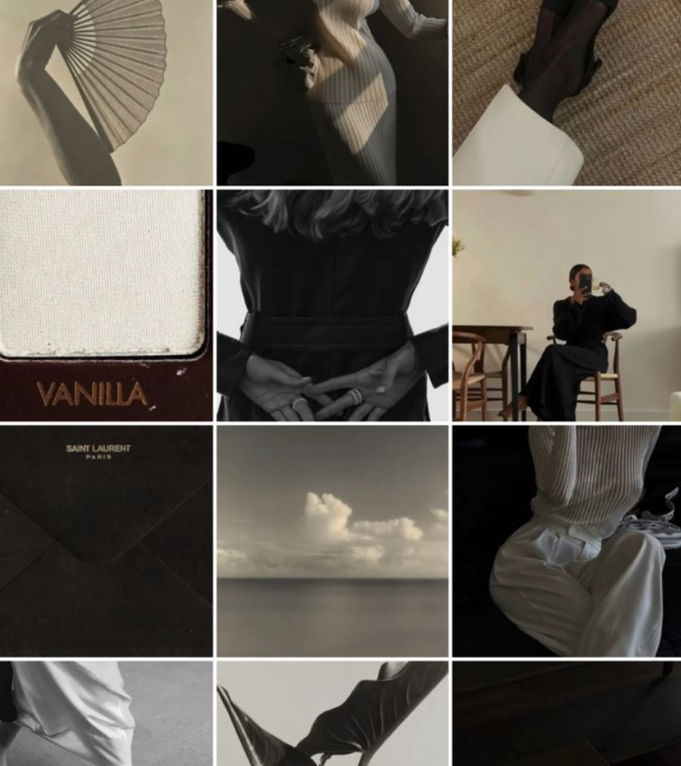
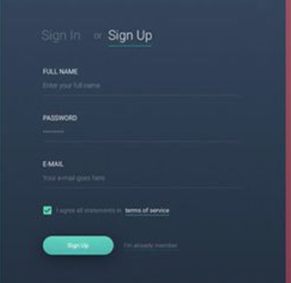

ЧТО нужно ?
В PowerPoint можно создавать презентации и делиться своими материалами с другими, где бы они ни находились. Введите здесь нужный текст, чтобы начать работу. В этом шаблоне вы также можете добавлять рисунки, изображения и видеоролики. Сохраняйте презентации в OneDrive и открывайте их с компьютера, планшета или телефона.

Slide 6
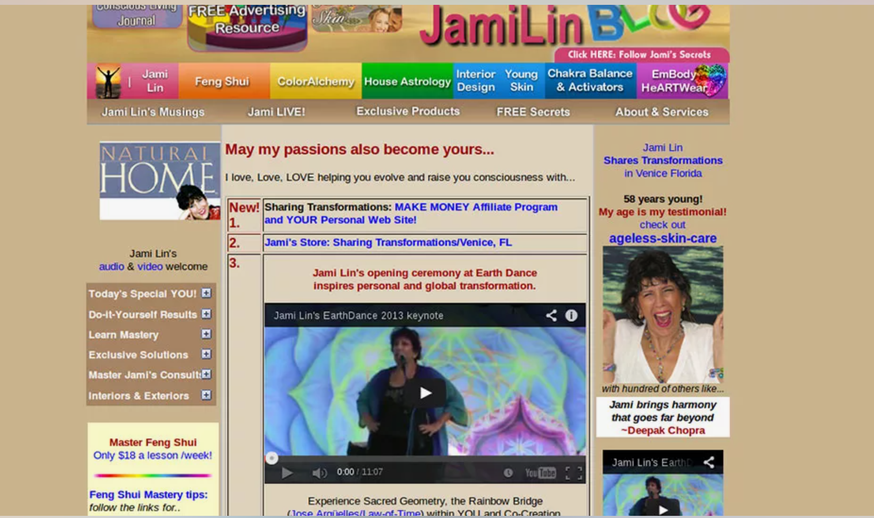


ЧТО нужно ?
В PowerPoint можно создавать презентации и делиться своими материалами с другими, где бы они ни находились. Введите здесь нужный текст, чтобы начать работу. В этом шаблоне вы также можете добавлять рисунки, изображения и видеоролики. Сохраняйте презентации в OneDrive и открывайте их с компьютера, планшета или телефона.

Slide 7

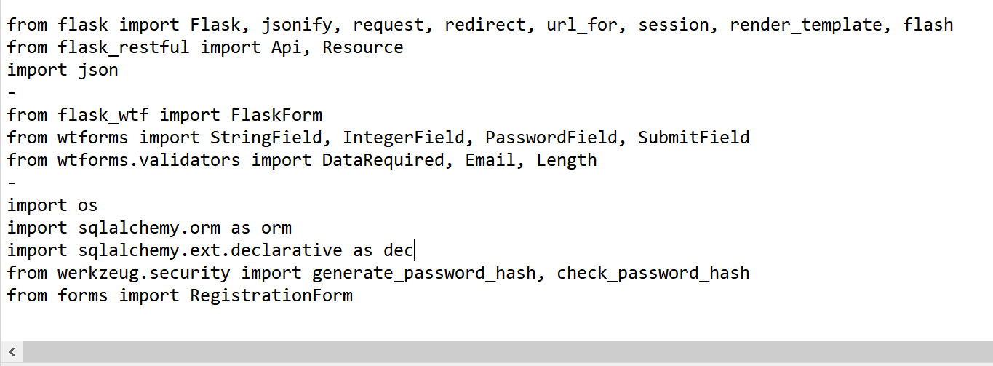
Библиотеки:

Slide 8
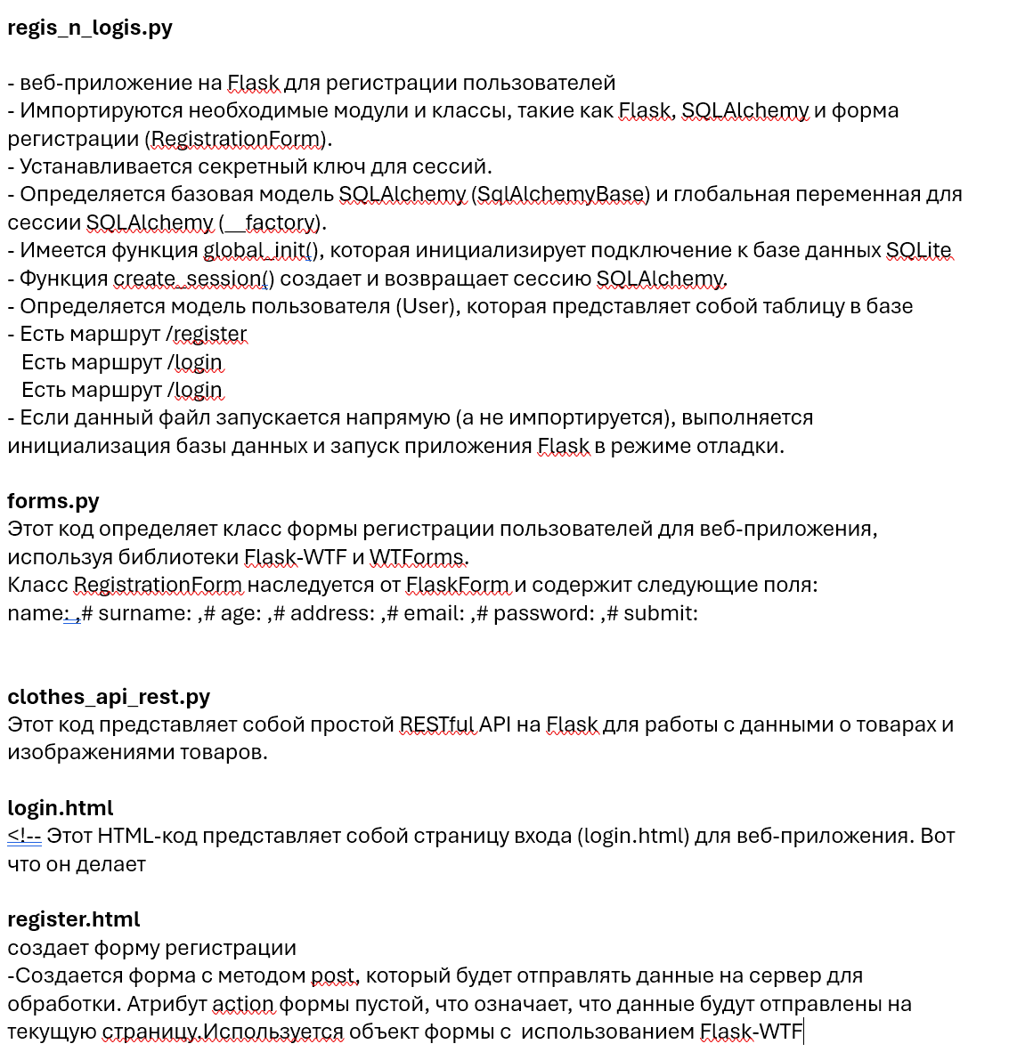

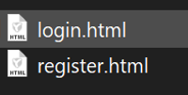


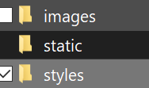

Slide 9

WEB-проект «Arch»

